Slide 1
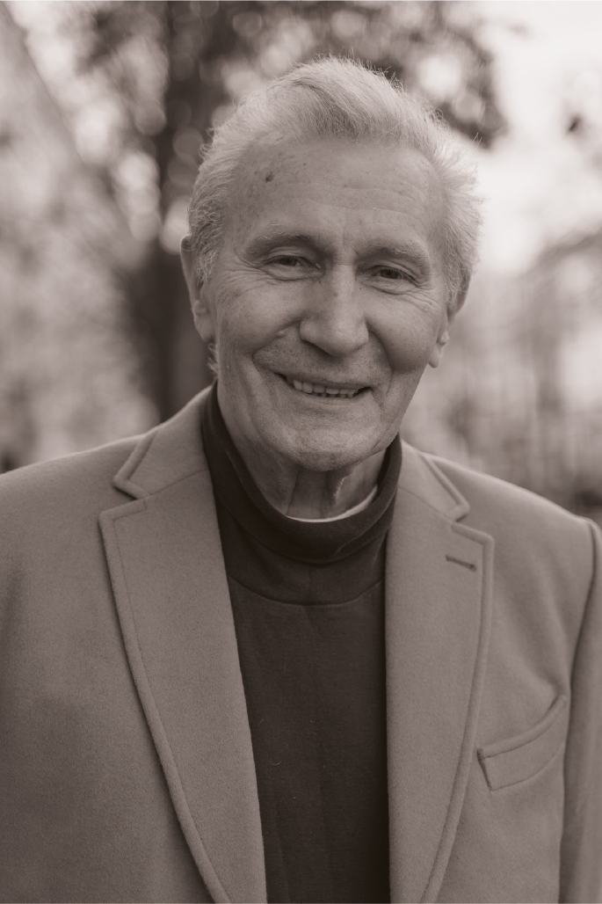
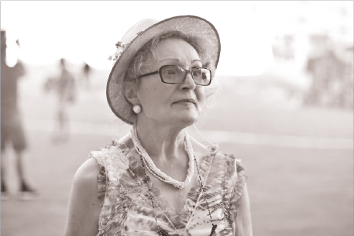
Weekly News
Issue №1
NEWSPAPER OBITUARY TEMPLATE
March 2025
FREDERICK HEIDENREICH
1930-2025, AGE 92 Aliquam sed consectetur dolor. Sed iaculis urna erat, eget feugiat tortor varius sed. Etiam gravida, lorem sed venenatis porttitor, sem ipsum convallis eros, in varius leo neque sit amet orci.
Curabitur ante mi, porttitor ac aliquam non, molestie in lorem. Donec condimentum augue ac malesuada tincidunt. Integer eleifend, dolor at placerat tristique, turpis leo semper velit, in lacinia elit enim ac neque. Suspendisse luctus condimentum metus ornare condimentum.
Nunc ut diam a risus fringilla vestibulum. Nam fringilla rutrum sem, quis dictum augue.
HERTHA
JACOBSON
Quisque gravida vitae dolor quis euismod. Integer hendrerit dapibus dolor vitae cursus. Vestibulum nec pretium enim. Vivamus vulputate mauris quis dui accumsan, blandit convallis orci pretium.
In hac habitasse platea dictumst. Maecenas est arcu, porta vel libero eget, fermentum accumsan libero. Vestibulum interdum, dui a dictum blandit, sem dui
am aliquet velit dolor, eget viverra turpis commodo a. Morbi dapibus lectus viverra rhoncus sodales.
Etiam iaculis congue suscipit. Nulla vitae rutrum odio. Aenean quis tortor diam. Fusce at semper diam. Nullam pulvinar urna sit amet odio aliquam ornare. Phasellus ultricies tempus sem et condimentum.
1947-2025, AGE 78 Nullam at lorem turpis. Maecenas et lectus quam. Cras finibus commodo metus, ut tinci

Slide 2
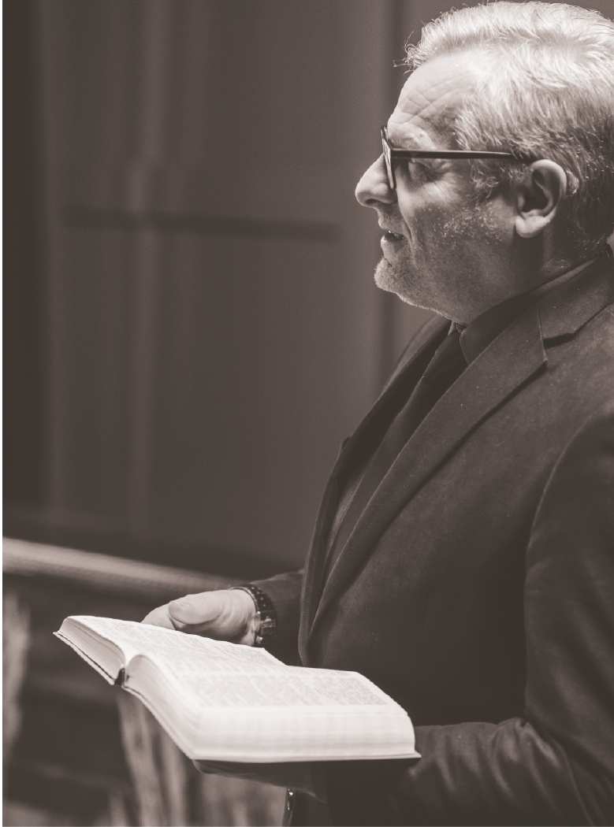
FIND PEACE AFTER THE DEPARTURE OF LOVED ONES
Integer sed augue vitae lectus porta pulvinar eu nec magna. Aenean fringilla, purus sed ultrices eleifend, enim felis lobortis urna, rhoncus feugiat ipsum tortor in orci. Donec laoreet leo lacinia risus tempor, in maximus nisl eleifend. Morbi cursus mattis nisi id pellentesque. Ut malesuada mauris viverra, feugiat odio vitae, pulvinar nulla. Aenean aliquam, felis eget tristique sodales, nulla nibh pharetra ex, aliquet malesuada velit ligula nec nibh. Cras pretium erat felis, in luctus turpis aliquam id. Vestibulum ex lorem, maximus nec orci eu, mollis porttitor ligula.
Donec ornare interdum quam viverra eleifend. Sed vel magna sed nisi dictum egestas molestie eu lorem. Proin vehicula tincidunt bibendum. Sed sed volutpat nisl. Morbi rutrum vehicula nisi nec facilisis. In hac habitasse platea dictumst. Fusce rutrum, urna ac ultricies accumsan, purus nibh luctus
quam viverra eleifend. Sed vel magna sed nisi dictum egestas molestie eu lorem. Proin vehicula tincidunt bibendum. Sed sed volutpat nisl. Morbi rutrum vehicula nisi nec facilisis. In hac habitasse platea dictumst. Fusce rutrum, urna ac ultricies accumsan, purus nibh luctus ante, sit amet.
EVERYONE NEEDS
SUPPORT
scelerisque massa non imperdiet blandit. Fusce blandit cursus nisl. Phasellus ornare vehicula elementum. Mauris euismod mauris id mi scelerisque volutpat. Aliquam vestibulum pharetra leo eu pretium.
Aenean dignissim porttitor tincidunt. Curabitur nec vestibulum neque. Aliquam a sem id velit accumsan laoreet. Suspendisse potenti. Nunc nec velit venenatis eros luctus placerat.
Vestibulum ante ipsum primis in faucibus orci luctus et ultrices posuere cubilia curae; Quisque eu leo tincidunt, pellentesque risus non, mattis erat. Pellentesque pretium at tellus non aliquam. Ut sem justo, varius maximus purus vel,

Slide 3
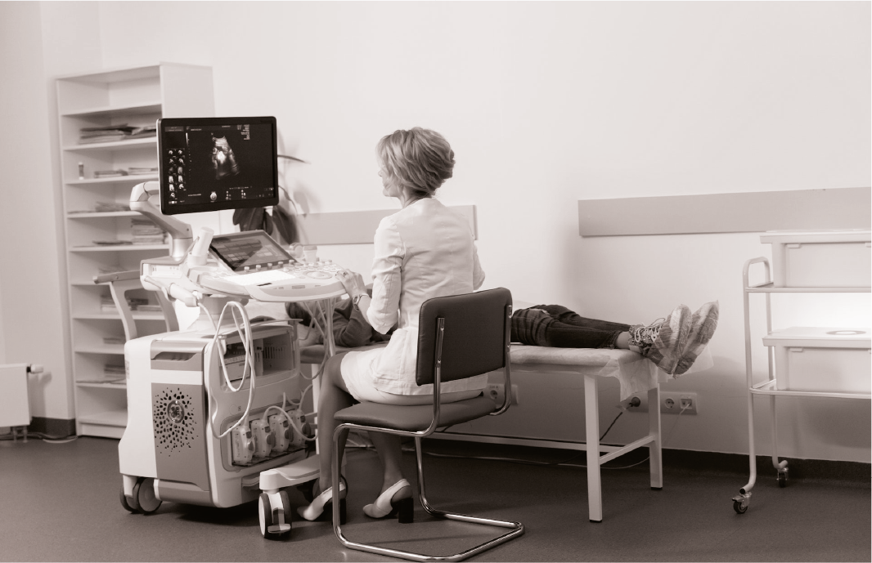
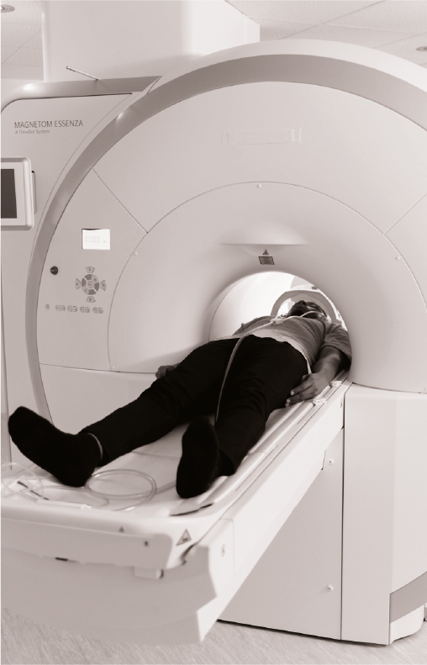
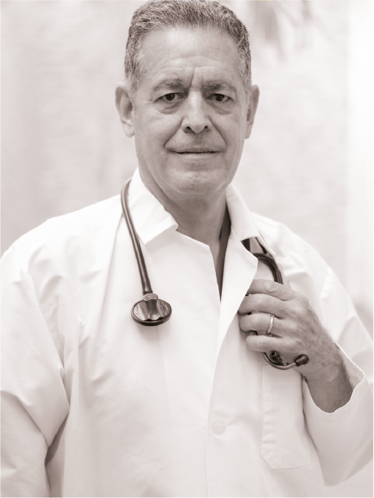
NEW MEDICAL CENTER OPENED
Quisque eget tincidunt quam. Curabitur eget scelerisque lorem. Cras fermentum dolor vel tristique pulvinar. Fusce quam ante, hendrerit at turpis vitae, euismod ultricies augue. Integer ut risus nisi. Sed porta ut arcu ut semper. Cras vehicula libero nisi, ut euismod ante mattis sit amet. Proin non odio lacus. Donec non urna nisi.
Morbi a rhoncus lacus. Sed quis risus non turpis malesuada interdum. Pellentesque vulputate lobortis neque quis feugiat. Sed commodo.
Phasellus nec aliquet magna, sed ullamcorper elit. Integer sit amet massa nec sapien ultrices laoreet. Mauris ut pellentesque nibh. Nam interdum at sapien eu rutrum. Donec congue augue iaculis malesuada euismod. Curabitur nec vehicula magna, quis viverra lacus. Sed sagittis velit nec dictum elementum. Morbi non blandit libero. Cras faucibus, tellus ac dapibus fringilla, mi tortor fringilla lacus, eget sodales orci velit a erat.
CONSULT YOUR FAMILY DOCTOR MORE OFTEN
Integer metus ex, varius eget elementum id, ultricies vitae sapien. Donec dignissim, elit vel tincidunt ultrices, ante sem pellentesque massa, nec imperdiet elit velit sed quam. Donec sit amet rutrum lorem. Sed ornare interdum metus at aliquet.
Donec sit amet rutrum lorem. Sed ornare interdum metus at aliquet. In et felis neque. Curabitur dictum ligula ut justo ultricies dictum. Quisque arcu eros, pretium mollis gravida at, convallis et massa. Aliquam cursus molestie odio.

Slide 4
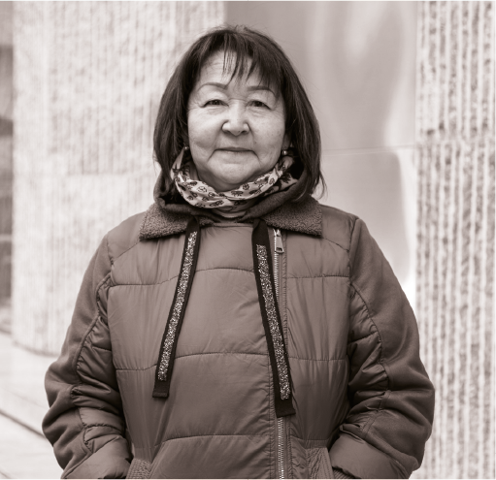
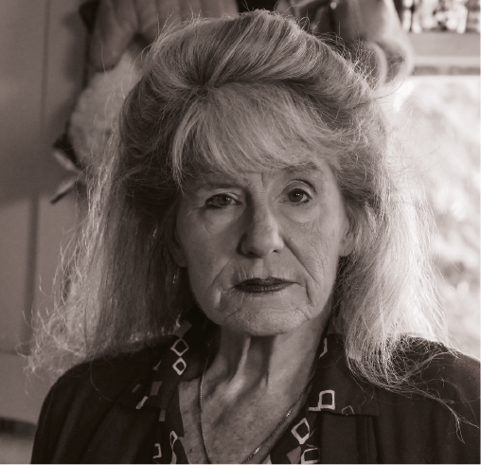
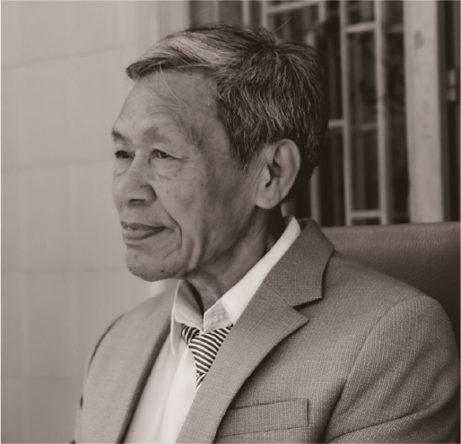
Memoriam
Aliquam dapibus purus ut lacus tincidunt efficitur. Praesent fermentum lobortis dignissim. Maecenas ac nisl vel mauris varius auctor quis at tellus. Vestibulum sed massa placerat, imperdiet magna sit amet, dapibus orci. Cras tincidunt enim ac leo luctus, ut volutpat enim dictum.
KARLEE
PAGAC
ADRIANA
PURDY
1956-2025, AGE 69 Suspendisse in neque lorem. Proin sed venenatis ante, in fermentum neque. Donec egestas erat a mollis euismod. Vivamus a faucibus erat.
Cras nulla nunc, dictum faucibus augue sit amet, pharetra ornare mauris. Cras imperdiet lectus odio, eu cursus risus aliquam quis. Nullam lorem magna, mollis eu lacus eget, pellentesque tempor eros. Suspendisse lobortis dolor eget odio viverra ultrices. Praesent id vehicula augue.
Ut dignissim risus in venenatis aliquet. Pellentesque in tincidunt quam.que at eros orci. Duis porttitor rhoncus elit, vel rutrum ligula commodo ac. Curabitur accumsan, augue sed egestas porta, quam ex
1939-2025, AGE 86 Mauris egestas enim nec risus commodo, dapibus rutrum risus egestas. Aenean tellus massa, facilisis vel aliquet sit amet, fermentum sit amet nibh. Quisque porta sapien eu consequat scelerisque. Nam nulla est, varius eget felis sed, consectetur scelerisque mauris. In ut ultricies arcu. Aenean mattis vestibulum libero sit amet placerat.
In lacus quam, faucibus vitae consectetur sed, accumsan vel dui. Nullam porttitor non sem quis rutrum.que at eros orci. Duis porttitor rhoncus elit, vel rutrum ligula commodo ac. Curabitur accumsan, augue sed egestas porta, quam ex pellentesque nisl, eu porttitor tortor purus quis felis. Aliquam dapibus purus ut lacus tincidunt efficitur.
GERSON QUITZON
1934-2025, AGE 91 Proin sapien nisl, commodo in egestas quis, tincidunt in velit. Curabitur a tellus a metus imperdiet porttitor vel sit amet nisl. Duis sed elit tellus. Etiam tristique commodo iaculis sed sollicitudin. Donec viverra facilisis turpis, id suscipit est sodales id.
Nam rhoncus aliquet augue, sed facilisis libero egestas in. Praesent ac ex eu mi placerat rhoncus a in lorem.

